Slide 1



欧神诺MES项目
立项报告
版本：1.0.0

Slide 2
目录
一、项目背景
CONTENTS
二、项目目标与范围
三、调研过程

Slide 3
一、项目背景

Slide 4
项目背景
市场大环境
市场已从卖方市场转变为买方市场，行业内竞争异常激烈。蒙娜丽莎、新明珠、东鹏等企业均已实现不同程度数字化转型。
1
国家政策
2
为贯彻落实党中央、国务院和省委、省政府关于加快数字化发展的战略部署，全面推进制造业数字化转型，促进全省战略性支柱产业集群和战略性新兴产业集群高质量发展，出台相关的奖励方案。最高可达2000万。
公司战略
3
围绕企业数字化经营目标，构建“产供销一体化”的智能信息平台，支撑欧神诺持续创新与发展，保障战略目标的实现。

Slide 5
生产现状
订单管理 | 生产计划频繁变更， 订单按期交付难 | 订单排产使用excel，难以实时掌握生产进度，通过微信、电话询问，交班汇报事后结果，管理效率低。 订单生产过程数据不透明，容易造成多产或少产，造成库存积压。 没有物料供需平衡计算系统，依靠人手核对物料齐套，效率低且容易走漏，增加转产次数，降低产能。
生产工艺 | 产品品类多样， 工艺变更频繁 | 配方单均为线下纸质单据，每次产品上线需重新填写。 生产现场工艺调整均靠经验。 产品多样，增加转产换线次数，工艺不稳定，减低产能。 工控系统没有联网，工艺部门不能查询实时生产情况。
生产管控 | 生产数据不透明， 数据滞后难统计 | 统计部门每天有大量的数据收集和统计报表，并且根据不同的部门和角色，定制不同的电子报表。主要问题是搜集数据困难，且数据很难求证准确性。 车间各类数据收集后，由数据统计部门进行统计分析后，再分发给各业务部门，数据共享性差，实时性差，追溯难, 准确性很难判断。 原料车间各报工数据差异很大，很难还原当时真实数据。
生产质量 | 生产质量管控难， 生产信息难追溯 | 制程质检均纸质填报，再录入excel。重复工作，并没有进行系统性分析和对比。 质检标准存在于纸档SOP，质检数据容易走漏问题，特别是新员工不熟悉标准。 纸档保存离散，没有按订单归档，不好做问总结。 质量问题溯源难，无法快速查找问题批次产品生产工艺参数。
库存管理 | 库存压力大， 库存归属不清晰 | 部分订单有多做情况，并且归因不明确，造成积压库存。 产品尾数长期堆积，占用存放位置。
能耗管理 | 能耗数据延后 | 不能实时监控效率和单位能耗，以致掉产不能及时干预。 所有设备均人手抄表，容易造成填错，漏填。
设备管理 | 设备台账管理难， 设备利用效率低 | 没有配件库的数据支持，管理层审核配件计划耗时长，问询多。而且配件流水账没有统计分析，备量没有指导标准。 使用传统的打钩设备维保体系。设备多维护多现场忙，容易忘记维保，没做管理层也不知道。

Slide 6
二、项目目标与范围

Slide 7
项目目标
成本控制
管理效率提升
生产成本下降
1
质量管理
交期管理
3
2
产品稳定性提高
产品优等率提升
订单全程监控
生产周期缩短
订单准交率提升

Slide 8

成本控制
生产运营
原料控制
通过生产计划，合计计算出采购计划
01
人员费用
02
减少手工统计生产数据，释放人员压力
管理费用
03
全面生产管控，提升生产效率
生产周期缩短、毛利率提升

Slide 9


质量管理
生产运营
1.工艺的标准化、数字化，可传承和优化
2.建立警戒和监测基准，监控执行情况
3.工艺及参数标准时，实现一键换产的基础
4.一键生产产品工艺的数字档案
建立工艺管理标准化、数字化
1.建立全面的各检验项的检验标准数字化
2.进检/制成检/产品检的流程标准化和管理数字化，
实时在线搜集检测数据，在线统计分析、异常反馈
全面质量管理的数字化运营

Slide 10
交期管理
生产运营
订单数字化运营
01
实现订单评价数字模型，实现快速订单分配和评审，量化和简化订单处理流程。
实现一键订单全面跟踪：订单->计划->生产->仓储->交付。
建立智能柔性的智能排产
02
订单<->计划<->生产的在线数字协同。
总部->基地->机台的三级联动计划体系。
实现智能柔性排产(快速插单和换产)

Slide 11
产品标准
产品编码
加工工艺
版本管理继承管理
加工路线
质量管理
入库检
过程检
产品检
质量分析
检验标准
烧成标准
成型标准
烧成工艺
施釉工艺
干燥标准
压制工艺
模具信息
图案
信息
基础信息
施釉路线
生产管理
粉釉管理
压制管理
釉线管理
烧成管理
加工管理
能源管理
水电煤气管理
能耗监控
能耗分析
模具标准
压制标准
釉料标准
工艺标准
粉料标准
化工原材料标准
设备管理
档案管理
预防管理
故障管理
停机管理
看板管理
生产看板
质量看板
设备看板
能耗看板
坭砂原材料标准
生产计划
PLM
APS
销售订单
MES
排产
主计划
基地
计划排程
销售预测
业务关系图

Slide 12
三、调研过程

Slide 13
调研过程
第一阶段选型
主要调研服务商资质能力、案例经验已经方案的完整性。
× 博依特
× 奇秦
× 摩尔元数
√ 数联魔方
√ 美云智数
√ 航天云网
√ 海通安恒
第二阶段选型
主要调研服务商的详细方案、方案契合度、落地成果等。
√ 数联魔方
√ 航天云网
√ 海通安恒
√ 科达
服务商 | 案例 | 调研情况
奇秦、 摩尔元数 | 无 | 没有陶瓷客户案例，方案对需求理解不深，没有邀约进行方案阐述。
博依特 | 简一 | 邀约进行方案阐述，但是对需求理解定位有误
美云智数 | 蒙娜丽莎 | 邀约进行方案阐述，但是主动放弃详细调研阶段
航天云网 | 新明珠 | 邀约进行方案阐述，安排现场/远程厂部调研
数联魔方 | 金意陶 | 邀约进行方案阐述
海通安恒 | 东鹏 | 邀约进行方案阐述，安排现场/远程厂部调研
科达 | 科达 | 邀约进行方案阐述

Slide 14
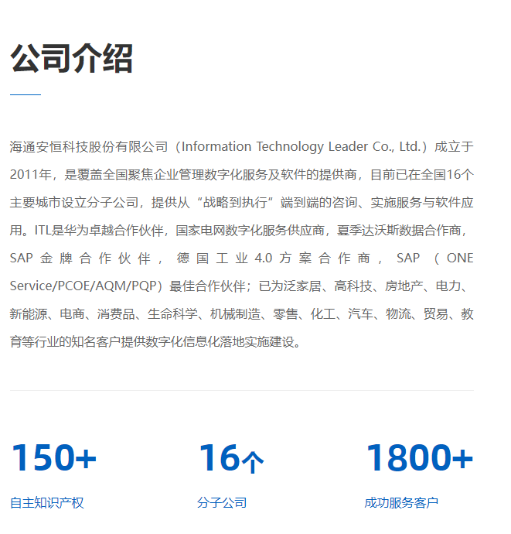
海通安恒
优点
东鹏无纸化项目实施方，东鹏的几个基地均成功上线。
SAP实施服务商，熟悉公司业务。
缺点
整体方案着重在车间数据填报上，没有从自上而下的整体解决方案。
项目上线后，东鹏并没有获得政府数字化相关奖项。

Slide 15
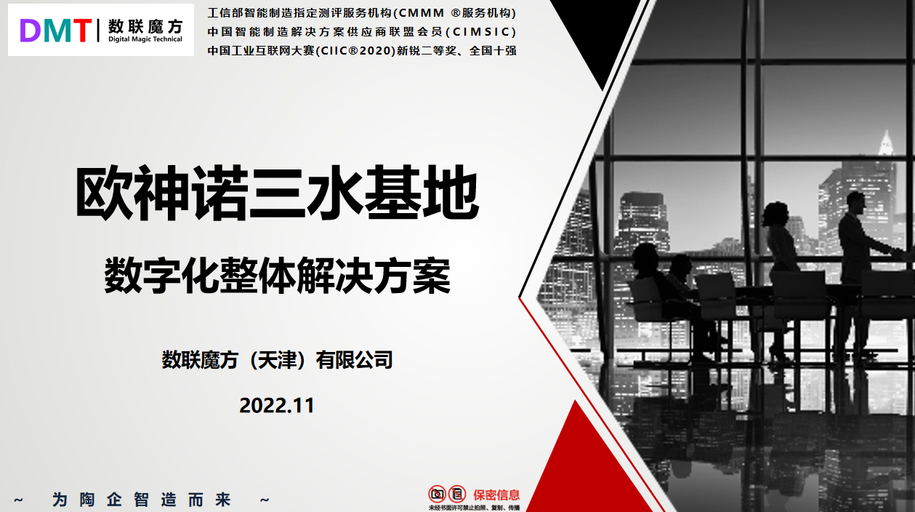
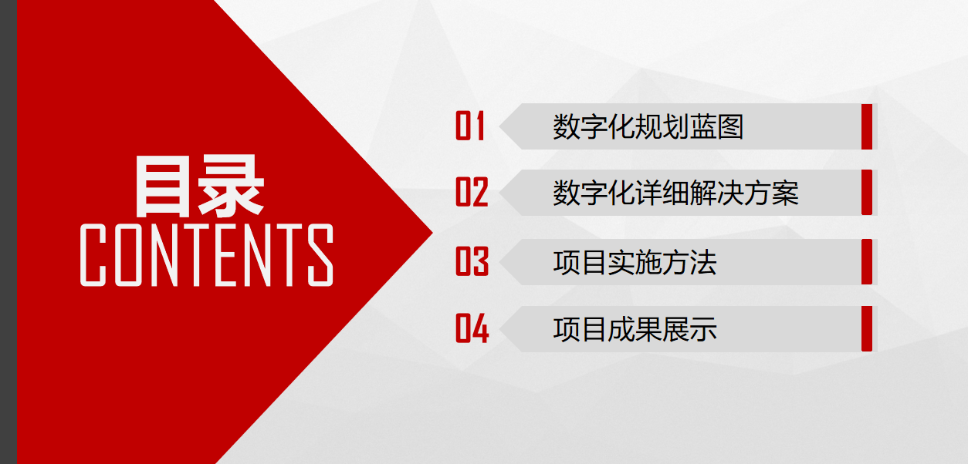
数联魔方
优点
与金意陶深度合作多年，熟悉陶企数字化方案。
整体方案较为完善，从交期管理、成本管控、质量管理都有整套解决方案齐全。
提供完整代码进行二开扩展。
缺点
项目实施周期长。
需要较多开发才能满足业务需求。

Slide 16
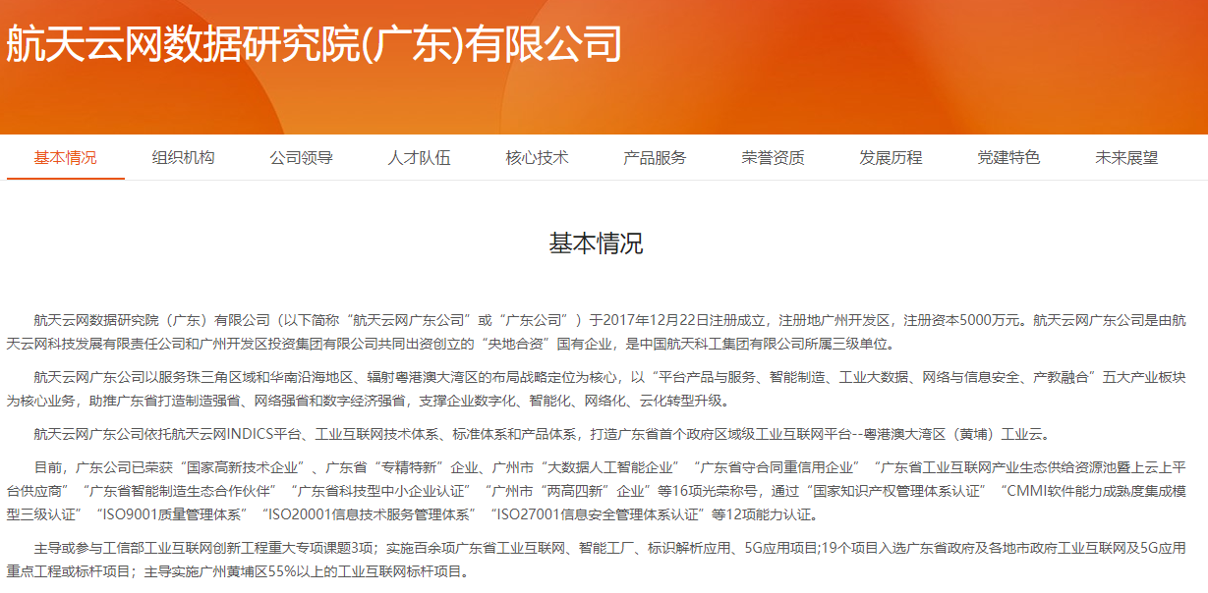
航天云网
优点
已在新明珠新工厂实施数字化整体方案，并入选“佛山市三级数字化智能化示范工厂”。
方案问题分析透彻提供完善的解决方案。
缺点
源码不公开，后续功能迭代只能由厂家提供。

Slide 17

THANKS

